Slide 1
Městská hromadná doprava ve Stockholmu
Studentská konference 2015-2016
Nedorost Jakub, DMŽ3

Slide 2
Švédsko
Oficiálně Švédské království
9,5 mil. Obyvatel
449 964 km²
Stockholm
Švédština (angličtina)

Slide 4
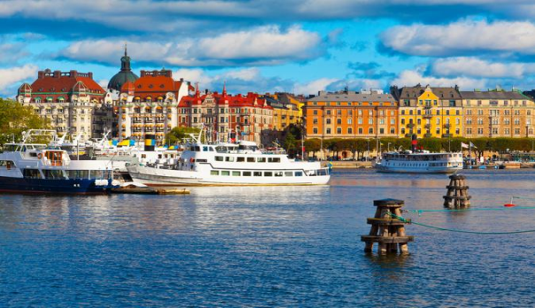
Stockholm
377.30 km²
830 000 obyvatel

Slide 5
Doprava ve Stockholmu
SL (Storstockholms Lokaltrafik)
Letiště Arlanda
Congestion taxes
Půjčovny kol

Slide 6
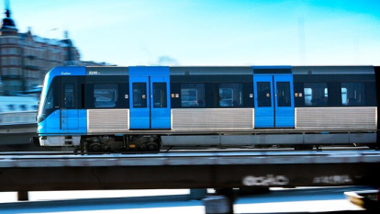
Tarif v MHD
SL (Storstockholms Lokaltrafik)
Pásmový provoz (A, B, C)
Další pásma pro okolí města

Slide 7
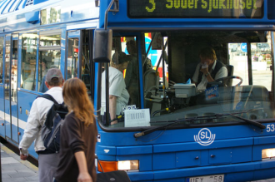
Papírové jízdenky a SMS jízdenky
25 SEK za 1 pásmo,
36 za SMS,
nebo v aplikaci
Automaty ve stanicích metra a na vybraných autobusových zastávkách
Odbavení u řidiče

Slide 8
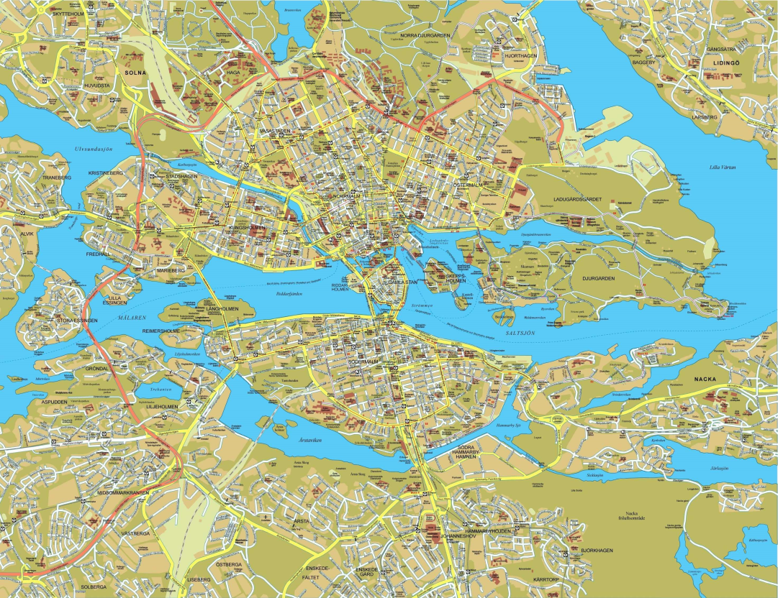
Čipové karty
Denní za 115 SEK
72 hodin za 230 SEK
Týdenní za 300 SEK
…
…
Roční za 8 300 SEK
Děti do 7 let zdarma

Slide 9
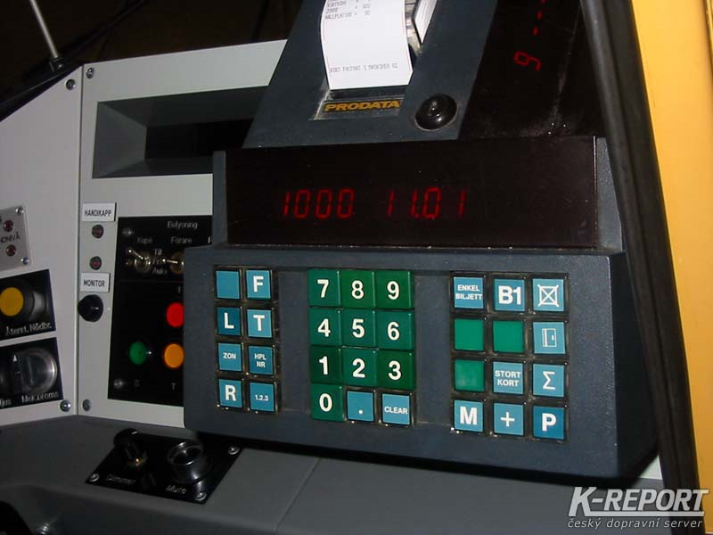
Odbavení
U řidičů autobusů
V turniketech
V tramvajích průvodčí

Slide 11
Autobusy
Nejrozšířenější
MAN Lion‘s City
Volvo
Scania
100% CNG
Hail and ride oblasti

Slide 12
Číslování linek
,,Čím větší číslo, tím dál autobus dojede“
Metrobusové jednociferné linky

Slide 13
Dělení linek
Městské Blue lines
Příměstské Red lines
Účelové linky

Slide 14
Dělení linek
Městské Blue lines
Příměstské Red lines
Účelové linky

Slide 16
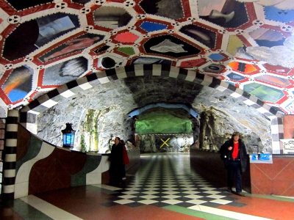
Metro
Tunnelbana (T-Bana)
Nejpoužívanější druh dopravy
Otevření první linky v roce 1950
Přestupní stanice T-Centralen

Slide 18
Zelená trasa
Nejstarší
Linky T17, T18 a T19
Na jednom konci pásma
Na druhém rozdělení

Slide 19
Červená trasa
Nejdelší
Linky T13 a T14
Rozdělené mimo centrum
Ropsten: Přestup na tram

Slide 20
Modrá trasa
Nejnovější
Linky T10 a T11
Prozatím konec na Kungsträdgargen
Rozšíření ve výstavbě

Slide 21
Vozový park
Soupravy značené Cxx
Nejnovější C20
Možnost krátkých a dlouhých vlaků v závislosti na poptávce

Slide 24
Tramvaje
1435 mm rozchod
Více dopravců
Separátní linky
Soupravy Flexity Swift

Slide 30
Zdroje
SL.se Info Dostupné z: http://www.sl.se/sv/reseinfo
Wikipedia: Public transport in Stockholm [cit. 2015]. Dostupné z: https://en.wikipedia.org/wiki/Public_transport_in_Stockholm
Vlastní zkušenosti a poznatky

Slide 31
Tack för er uppmärksammhet ☺

